Slide 1
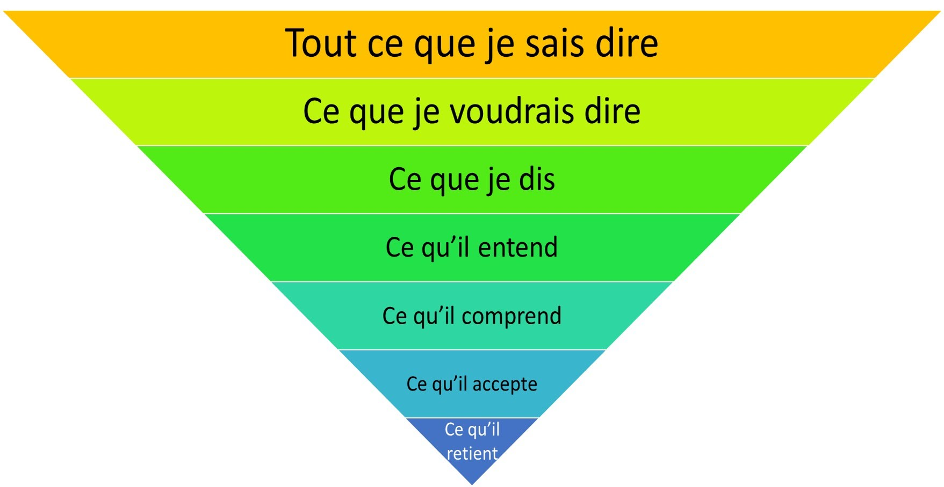
Enseignement explicite et consignes
Enseignement explicatif
Enseignement explicite

Slide 2

Expliciter n’est pas expliquer !
Enseigner plus explicitement ne passe pas seulement par le discours et par le dire.
Pourquoi ?
Car La recherche sur la rétention information nous dit que l’être humain retient :
10% de ce qu’il lit
20% de ce qu’il entend
30% de ce qu’il voit
50% de ce qu’il voit et entend
70% de ce qu’il discute avec d’autres
80% de ce qu’il vit lui-même
90% de ce qu’il enseigne à d’autres

Slide 3
Expliciter : Pourquoi, comment ?
Explicitation du pourquoi : explicitation des finalités de la tâche (apprentissages visés, par exemple)
Explicitation du comment : explicitation des procédures, stratégies ou connaissances à mobiliser pour traiter la tâche.
Enseigner plus explicitement contribue à
lever les incompréhensions.

Slide 4
Enseigner plus explicitement est un processus qui se joue à plusieurs niveaux, dans le but de permettre aux élèves d’accéder par le langage aux manières de résoudre les tâches scolaires qui permettent d’acquérir progressivement des compétences.
.
Qui ? Avec Qui ? | Quoi ? | Quand ? | Comment ?
L’enseignant à lui-même (le métier) L’enseignant aux élèves L’élève à lui-même et à l’enseignant L’élève aux autres élèves | Un scénario d’enseignement/apprentissages qui comprend : Les contenus d’enseignement Les apprentissages visés (pourquoi) Le but de la tâche proposée Les procédures (comment) Les apprentissages réalisés (institutionnalisation) Les apprentissages réels (évaluation) Les liens avec les autres apprentissages contenus et/ou procédures (la mémoire didactique) | Avant la séance : le temps de la préparation Au début de la séance : avant l’entrée en tâche/situation. La clarté cognitive. Pendant la séance : la réalisation de la ou des tâches. La pluralité des démarches. À la fin de la séance: l’institutionnalisation Après la séance : l'analyse des résultats ou le tissage entre une séance et la suivante | Par des dispositifs et des outils qui aident les élèves à se distancier de la tâche demandée Par des questionnements et des sollicitations de l'enseignant Par des organisations qui provoquent des interactions entre élèves Par des traces qui permettent de fixer et de conserver le savoir construit ...
Démarche pédagogique

Slide 5
Démarches Pédagogiques
Démarche inductive ou déductive?
Démarche déductive = démarche
classique
Enoncé d’un principe et éventuellement démonstration
Application d’un principe énoncé :
exercices
Dispenser un savoir
Abstrait
Connaissances Exercices
Démarche inductive = manière de
conduire l’ enseignement
Invite l’élève à extraire des notions à partir de situations concrètes
Mise en situation de découverte
Concret
Concret
Abstrait
Connaissances Exercices

Slide 6
Le Référentiel
Le référentiel
Il donne une liste :
capacités,
compétences
savoir-faire
savoirs associés
Référentiel d’activités professionnelles
Règlement
d’examen
Définition des épreuves
Référentiel de certification
à structurer
en séquences

Slide 7


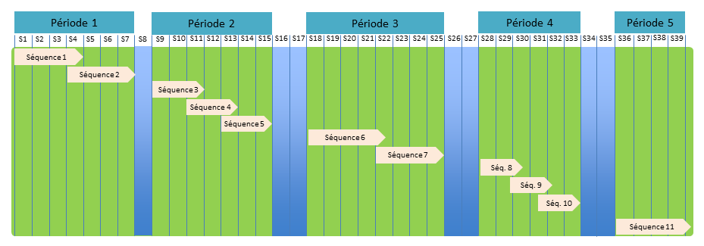
Construire la progression à partir
Construire une progression
Référentiel
ou de sa répartition sur les 2 ou 3 ans
Calendrier scolaire
Horaires de formation
PFMF
CCF
Supports
outils
salles spécialisées
Notes:
A partir du référentiel réparti sur les 2 ou 3 années de formation, des congés scolaires, des heures d’enseignements, des PFMP et CCF, du matériel et des locaux, on construit son programme prévisionnel de formation (appelé souvent progression).

Slide 8
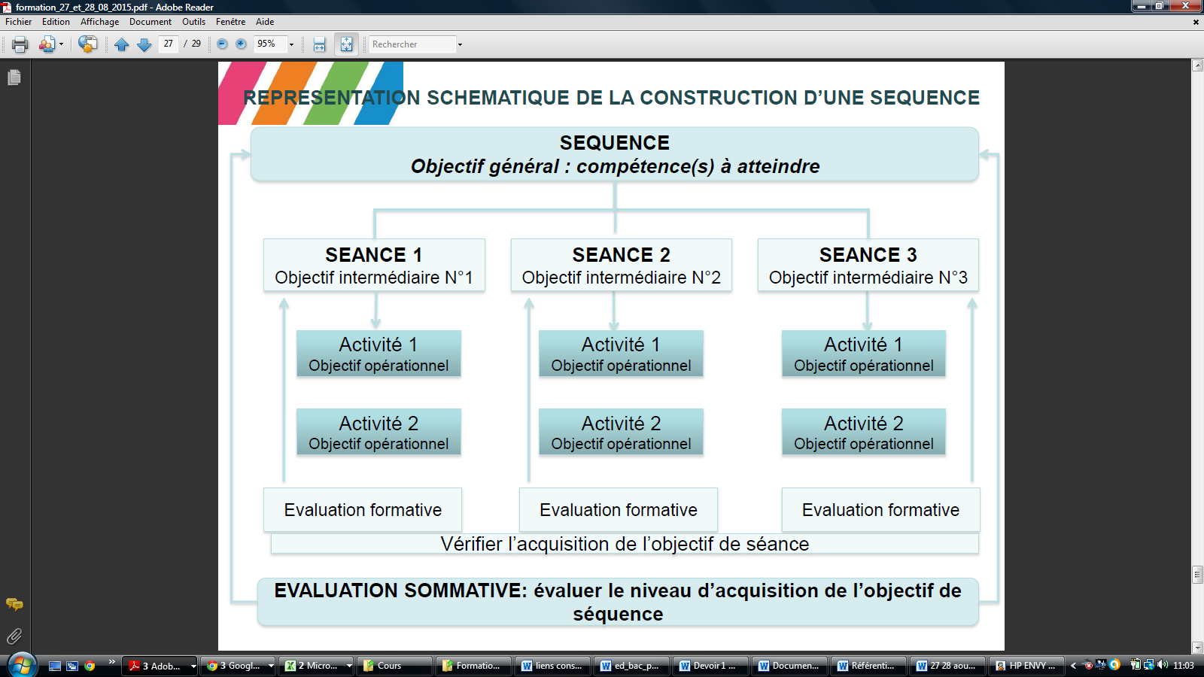
Référentiel
Progression

Slide 9


L’énoncé de l’objectif et des consignes doivent être écrits de telle sorte que la performance soit observable.
Ne pas utiliser des verbes dont les significations sont multiples, imprécises ou abstraites.
ÉVITER
connaître – comprendre
REMPLACER
par des verbes d’action :
choisir – cocher – inscrire – noter…
Commencer la rédaction d’un objectif ou d’une consigne par un verbe d’action

Slide 10
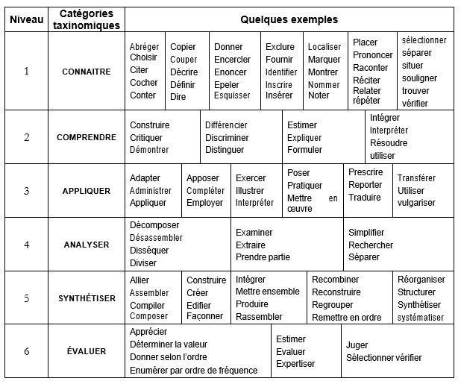
La taxonomie de Bloom peut être résumée en six niveaux hiérarchiques. À chaque niveau correspondent des opérations typiques. En général, plus un élève est capable d'en effectuer, plus il « navigue » parmi les niveaux…
choisir les verbes pour formuler les objectifs et rédigez les consignes les objectifs

Slide 11
Schéma d’organisation du tableau
Schéma d’organisation du tableau
Déroulement de séance Titre séance : Objectif : Activités au fur et à mesure de leur déroulement | Espace de travail interactif Démonstrations rapides, réponses des élèves. Espace régulièrement effacé en fonction des besoins. C'est un espace de travail et d'interaction avec la classe. Couleurs d'écriture : Réserver le rouge aux corrections des évaluations, en phase d'apprentissage préférer le noir / bleu. Le vert peut être utilisé par les élèves | Vocabulaire

Slide 12
Présentation explicite des supports élèves
Discipline Classe Titre chapitre Objectifs du chapitre : Chapitre Page X/Y

Slide 13
Où trouver :
les programmes et référentiels : Eduscol site pédagogique du Ministère http://eduscol.education.fr
des exemples de séance : Site du CNED http://www.academie-en-ligne.fr
des spécimens de manuels scolaires gratuits : sites des éditeurs

